Slide 1

CHAPTER 2
區塊鏈技術
區塊鏈商業應用概論 實例與分析／新陸書局股份有限公司 發行

Slide 2

2-1 區塊鏈技術意涵
2-2 區塊鏈技術發展
CONTENT
2-3 區塊鏈技術安全特性
區塊鏈商業應用概論 實例與分析／新陸書局股份有限公司 發行

Slide 3


2-1 區塊鏈技術意涵
-2 比特幣區塊鏈技術說明
比特幣的源起
起源於2009年，一個化名Satoshi Nakamoto (中本聰) 的電腦用戶發佈了一款遊戲，聲稱是在區塊鏈技術的基礎上開發了一種「貨幣」，命名為BITCOIN。
幾個人一起「挖」出100萬枚後公佈演算法，鑄造了有形的比特幣(BITCOIN)，刻著三個拉丁文：「自由、公正、真理」，自由和真理分別是史丹佛大學與哈佛大學的校徽，英語格言類似于美元背面的格言「In God We Trust」，創設者把God (上帝) 換成了Cryptography (密碼)。
區塊鏈商業應用概論 實例與分析／新陸書局股份有限公司 發行

Slide 4


2-1 區塊鏈技術意涵
-2 比特幣區塊鏈技術說明
第一個好奇的人開戶了，立刻收到創設者「傳遞」的10萬枚，有一天他拿著其中1萬枚去換兩張披薩餅，售貨員拒絕了，身後有個人說「給我吧」
  比特幣「實質化」及「貨幣交易化」，完成從零到有的飛躍式貨幣型態
去中心化數位貨幣機制與挖礦密碼技術造就比特幣在金融市場上的新地位，且使用者可以經由電子錢包軟體進行比特幣的交易，交易驗證紀錄於公開帳本，提高交易透明度
區塊鏈商業應用概論 實例與分析／新陸書局股份有限公司 發行

Slide 5


2-1 區塊鏈技術意涵
-2 比特幣區塊鏈技術說明
由於比特幣缺乏法定監督管理的機制，且上線之初屬於匿名交易，所以常被用於洗錢或黑市買賣
有鑑於此，比特幣採用分散式記帳，透過密碼技術確保交易的正確性，並且利用區塊節點的相互儲存的方式，完整紀錄交易資訊
區塊鏈商業應用概論 實例與分析／新陸書局股份有限公司 發行

Slide 6

2-1 區塊鏈技術意涵
-2 比特幣區塊鏈技術說明
利用比特幣使用者集體維護一個具時序性的帳本系統
區塊鏈中每個使用者都是一個節點，一套完整的交易資訊的帳本經由這些節點而得以保存
要發起一個交易行為，需要將交易行為訊息傳遞到區塊網路中的每個節點，確保此帳本能精確地更新及驗證這筆交易行為
節點間相互管理交易訊息，可以防止區塊內的交易資訊被惡意篡改，確保區塊鏈中所有交易資訊的完整性與正確性。
區塊鏈商業應用概論 實例與分析／新陸書局股份有限公司 發行

Slide 7

2-1 區塊鏈技術意涵
-2 比特幣區塊鏈技術說明
比特幣支付系統
反詐騙掌控權
自動化
調整紛爭
彈性透明度
全球可
接人性
還原能力去中心化
比特幣支付系統
成本效率
信任
正直
小費與捐贈
多重
簽署
眾籌集資
小額支付
區塊鏈商業應用概論 實例與分析／新陸書局股份有限公司 發行

Slide 8

2-1 區塊鏈技術意涵
-2 比特幣區塊鏈技術說明
比特幣支付系統
反詐騙掌控權
全球可接入性
成本效率
小費與捐贈
眾籌集資
小額支付
調解紛爭
多重簽署帳戶
信任和正直
還原能力與 去中心化
彈性透明度
自動化的
解決方案
區塊鏈商業應用概論 實例與分析／新陸書局股份有限公司 發行

Slide 9




2-2 區塊鏈技術發展
-1 區塊鏈技術核心元件
區塊鏈技術核心元件
通信
安全機制
存儲
共識
機制
區塊鏈商業應用概論 實例與分析／新陸書局股份有限公司 發行

Slide 10

2-2 區塊鏈技術發展
-1 區塊鏈技術核心元件
一、通信
  區塊鏈在通信應用領域，徹底改變資訊傳輸的管道
  解決資訊傳遞的路徑安全問題，創新改變未來通信資訊傳遞模式
  區塊鏈系統網路通訊協定一般採用P2P(Peer to Peer)技術協定
  每個節點透過多播實現路由、新節點識別和資料傳播等功能
  確保同一網路中的每台電腦彼此對等，各個節點共同提供網路服務
  不同的區塊鏈系統可依據需要制定獨自的P2P網路通訊協定
區塊鏈商業應用概論 實例與分析／新陸書局股份有限公司 發行

Slide 11
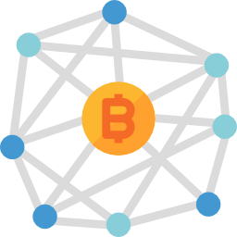
2-2 區塊鏈技術發展
-1 區塊鏈技術核心元件
二、資料存儲
  區塊鏈是一種新型的分布式資料庫
（一）資料結構
  區塊表頭（header）：用於連結到前一個區塊，並且應用時間戳保證歷史數據的完整性
  區塊主體（body）：涵括經過驗證的、區塊建立過程中產生的所有交易資訊
區塊鏈方具備不可篡改、數據可完整追溯以及時間戳功能，得以有效解決物品的溯源防偽問題
區塊鏈商業應用概論 實例與分析／新陸書局股份有限公司 發行

Slide 12


2-2 區塊鏈技術發展
-1 區塊鏈技術核心元件
（二）資料庫
  Key-Value 資料庫
    資料結構組織形式較簡單，讀寫性能很高，操作介面簡單，支持基本功能，不支援複雜的SQL 功能
    極大的可擴展性（scalability ）
      支持極大的數據存儲
      支持數量很多的並發查詢
    不提供數據之間的關係和數據的完備性
    現階段仍無法完全取代RDBMS
區塊鏈商業應用概論 實例與分析／新陸書局股份有限公司 發行

Slide 13

2-2 區塊鏈技術發展
-1 區塊鏈技術核心元件
  關連型數據庫
    採用關係模型來組織資料
    支援各種SQL 功能，功能性強，支援事務性，讀寫性能一般
    可擴展性弱
    RDBMS 關聯式資料庫管理系統
      不能支持數量很多的並發查詢
      一般應用的最好選擇
區塊鏈商業應用概論 實例與分析／新陸書局股份有限公司 發行

Slide 14
2-2 區塊鏈技術發展
-1 區塊鏈技術核心元件
三、安全機制
  傳統物聯網模式
    由一個中心化的機構來收集和管理所有數據資訊
    容易因設備生命周期和安全等方面缺失，引發數據資料遺失、被篡改等問題
  區塊鏈技術
    可在無需信任單個節點的同時，構建整個網路的信任共識
    解決目前物聯網技術的核心缺失，區塊之間不僅能相連且能自發的互動
區塊鏈商業應用概論 實例與分析／新陸書局股份有限公司 發行

Slide 15

2-2 區塊鏈技術發展
-1 區塊鏈技術核心元件
    區塊鏈運用多種密碼學原理，對資料進行加密及隱私保護
    對於公有鏈或其他涉及到金融應用的區塊鏈系統，高強度高可靠的安全演算法是基本要求，且需要達到國密級別
    管理階層與資安管理者，應確實掌控所有的區塊鏈計畫，其產出、儲存或使用了哪些資料，確保遵循資料機密、可用性，以及誠信（CIA 模型）等資安基本原則
區塊鏈商業應用概論 實例與分析／新陸書局股份有限公司 發行

Slide 16

2-2 區塊鏈技術發展
-2 區塊鏈技術之基本要素
四、共識機制
  為達成區塊鏈系統中各個節點一致的策略和方法
  區塊鏈上本身是去中心化的帳本
  研究如何避開假帳本，並獲得多數節點的認同與記錄，這個方法與過程就是共識機制
區塊鏈商業應用概論 實例與分析／新陸書局股份有限公司 發行

Slide 17
2-2 區塊鏈技術發展
-1 區塊鏈技術核心元件
四、共識機制
（一）工作量證明（POW）又名算力證明
  POW 之原理是由各節點以算力解題的方式來競爭當前區塊的寫入權，最快解得答案者，將答案與他自己選擇好的交易內容（也就是當前區塊內容）發布給其它節點驗證，
  若其它節點驗證區塊內容正確且同意他是最早解題者，則加入此鏈並將此區塊內容儲存起來，並以此區塊內容作為依據開始解下個題目
  採用POW 可有效阻止惡意攻擊
區塊鏈商業應用概論 實例與分析／新陸書局股份有限公司 發行

Slide 18

2-2 區塊鏈技術發展
-1 區塊鏈技術核心元件
POW 的優點：
  最安全的公有鏈共識機制
  機制較簡單，易實行
  相對公平的挖礦機制
POW 的缺點：
  能源消耗量大，算力是以能源消耗為代價製造出來的
  較難縮短 區塊的確認時間
  可能產生分叉，需要等待多個確認才能完成交易
  沒有最終性，永遠可能出現更長鏈來取代當前帳本，因為實際上六個確認後其機率已趨近於0
區塊鏈商業應用概論 實例與分析／新陸書局股份有限公司 發行

Slide 19

2-2 區塊鏈技術發展
-1 區塊鏈技術核心元件
（二）POS權益證明
  與POW 不同，沒有算力競爭的需求，不需要消耗大量的算力
  擁有越多加密貨幣（權益）的鍛工越容易拿到當前區塊的寫入權（挖到礦）
  POS 選出當前區塊的寫入者之方法有二種：
    亂數化選擇法
    貨幣年齡選擇法
區塊鏈商業應用概論 實例與分析／新陸書局股份有限公司 發行

Slide 20
2-2 區塊鏈技術發展
-1 區塊鏈技術核心元件
POS 的優點：
  不須競爭算力，因此耗能低
  競爭寫入權的成員必定擁有貨幣，因此會守護系統，以避免幣值蒸發
  相較於POW，同樣規模的硬體預算，可保護更多的區塊鏈上資產
POS 的缺點：
  擁有權益的成員不一定希望參與記帳
  拿到寫入權者若想改寫出另一條假鏈，僅需花費很小的算力，即可導致double spending 攻擊成功
  沒有懲罰機制以抵制侵入之壞人
  為防範犯罪者，應施行POS 搭配其它機制來改善此種情況，也因此比起POW 較為複雜
區塊鏈商業應用概論 實例與分析／新陸書局股份有限公司 發行

Slide 21
2-2 區塊鏈技術發展
-1 區塊鏈技術核心元件
（三）DPOS 權益授權證明
  運作類似於民主的代議制度，先通過權益證明選出記帳參與者（驗證節點），再透過運作機制讓驗證節點競爭區塊取得寫入權
  由於驗證節點數量大幅縮減，可快速達成共識
  現階段提出DPOS 共識機制的有Bitshares 以及Ethereum
  為了解決上述POS 共識中做壞事代價很低的缺點，Ethereum 提出Casper。Casper 是DPOS 和PBFT的機制之結合改良。
區塊鏈商業應用概論 實例與分析／新陸書局股份有限公司 發行

Slide 22

2-2 區塊鏈技術發展
-1 區塊鏈技術核心元件
DPOS 的優點：
  除了具備POS 的優點以外，其大幅縮小參與驗證和記帳節點的數量，可以達到秒級的共識驗證
DPOS 的缺點：
  整個共識機制還是過於依賴於代幣，然而現今聯盟鏈中許多情況並不存在加密貨幣 。
  撇除Casper 的話，多數DPOS 仍無法有區塊最終性 。
區塊鏈商業應用概論 實例與分析／新陸書局股份有限公司 發行

Slide 23

2-2 區塊鏈技術發展
-1 區塊鏈技術核心元件
（四） PBFT 實用拜占庭容錯算法
  POW, POS, DPOS 等共識機制皆較適用於公有鏈， 而PBFT 則是一種較適合用於聯盟鏈的共識機制
區塊鏈商業應用概論 實例與分析／新陸書局股份有限公司 發行

Slide 24
2-2 區塊鏈技術發展
-1 區塊鏈技術核心元件
PBFT 的優點：
  系統在容錯範圍內無法被分叉
  系統在容錯範圍內可容忍任何類型的錯誤
  驗證與共識速度極快
  不須競爭算力，因此低耗能
  基於系統在容錯範圍內無法被分叉，區塊具備最終性
PBFT 的缺點：
  若超過1/3 的驗證節點故障時，則系統無法繼續運作
  無防範駭客偽造大量驗證節點的能力
區塊鏈商業應用概論 實例與分析／新陸書局股份有限公司 發行

Slide 25
2-2 區塊鏈技術發展
-2 區塊鏈技術之基本要素
使用者可透過共享的帳本系統上，看到經授權的交易紀錄，進而加速相關交易進行
設立密碼學機制可保護使用者的隱私性
離散式帳本
安全 加密
多數決機制
智慧 合約
訂定智慧合約相關交易，不論是企業、供應商或者是客戶皆不必擔心交易作業機制會被篡改，或內容會與合約不同
交易使用者皆同意
在網絡內進行驗證
過的交易
區塊鏈商業應用概論 實例與分析／新陸書局股份有限公司 發行

Slide 26

2-2 區塊鏈技術發展
-2 區塊鏈技術之基本要素
一、離散式帳本（Discrete Ledgers）
  「無集中式」又稱「去中心化」，指脫離中心伺服器或資料集中儲存區的資料管理方式
  採用分散式儲存資料的管理模式
  避免受到第三方機構的交易作業或系統管制等因素影響，致使過度仰賴中央主控系統或第三方機構的業務執行模式或交易流程，無法滿足便利的需求
  離散式帳本的管理可以透過區塊鏈技術避免目前消費市場上的欺詐、腐敗、操縱等現象的影響，達到有效、實質的帳本管控機制
區塊鏈商業應用概論 實例與分析／新陸書局股份有限公司 發行

Slide 27

2-2 區塊鏈技術發展
-2 區塊鏈技術之基本要素
二、安全加密（Secure Encryption）
  保障使用者的隱私權
  區塊鏈技術導入了安全雜湊演算法、驗證、數位簽章等密碼學演算方法，確保交易資訊的隱密性
  安全加密是為了確保數位網路平台交易的安全性與正確性， 所設計的一項技術
  此技術為達成交易安全所要求的驗證、私密、完整等安全性服務，導入密碼學（Cryptology）機制
區塊鏈商業應用概論 實例與分析／新陸書局股份有限公司 發行

Slide 28
2-2 區塊鏈技術發展
-2 區塊鏈技術之基本要素
（一）安全雜湊演算法（SHA）
  一種能計算出一個數位訊息所對應到的，長度固定的字串（又稱訊息摘要）的演算法
  且若輸入的訊息不同，它們對應到不同字串的機率很高；而SHA 是FIPS 所認證的五種安全雜湊演算法
  這些演算法之所以稱作「安全」是基於以下兩點
    由訊息摘要反推原輸入訊息，從計算理論上來說是很困難的
    想要找到兩組不同的訊息對應到相同的訊息摘要，從計算理論上來說也是很困難的。任何對輸入訊息的變動，都有很高的機率導致其產生的訊息摘要迥異
區塊鏈商業應用概論 實例與分析／新陸書局股份有限公司 發行

Slide 29
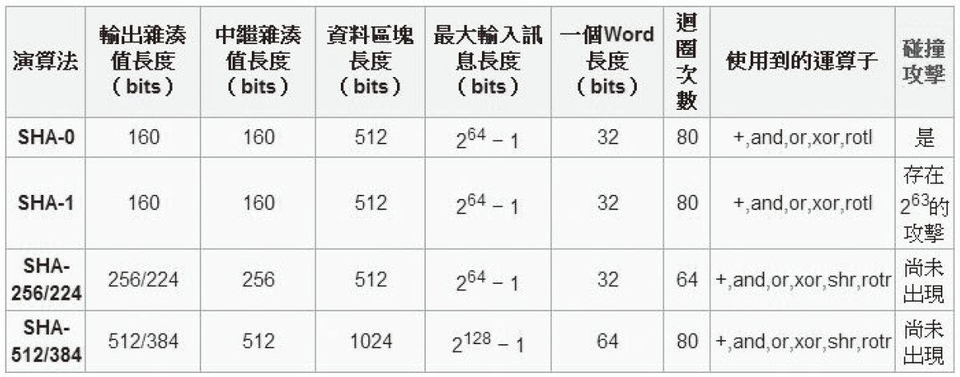
2-2 區塊鏈技術發展
-2 區塊鏈技術之基本要素
  SHA 家族的五個演算法由美國國家安全域（NSA） 所設計，並由美國國家標準與技術研究院（NIST）發布；是美國的政府標準
  後四者有時並稱為SHA-2
區塊鏈商業應用概論 實例與分析／新陸書局股份有限公司 發行

Slide 30
2-2 區塊鏈技術發展
-2 區塊鏈技術之基本要素
  SHA 所產生的雜湊值會較為複雜，依演算法的不同會產生不同複雜程度及安全程度，重複性也相對較低，比起MD5 演算法更能預防駭客或詐欺的攻擊，以SHA-1受到的碰撞攻擊存在263 的攻擊，表示這樣的雜湊值的安全性相對較高
  比特幣採用SHA-256 ，安全性較高
Poter Sent Soma $250
SHA-256
Q2S3D7F6R9C01A9C8E5G5K6LC9Z2N4M57CHF85UT9GK3JC62DLZ95YH7G93D62SH
比特幣雜湊演算法
區塊鏈商業應用概論 實例與分析／新陸書局股份有限公司 發行

Slide 31
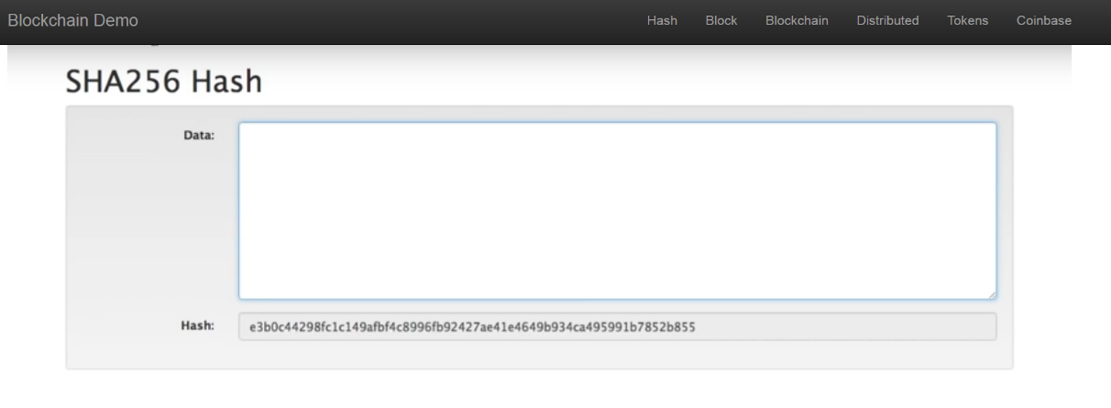
2-2 區塊鏈技術發展
-2 區塊鏈技術之基本要素
  安全雜湊演算法的目的不是為了對於交易訊息進行「加密」的動作，而是進行「資料特徵」的抽取動作
  以實際區塊鏈系統交易平台展示的操作為例說明（Blockchain Demo）
  雜湊數字代表著Data 為空白的身分
e3b0c44298fc1c149afbf4c8996fb92427ae41e4649b934ca495991b7852b855
區塊鏈商業應用概論 實例與分析／新陸書局股份有限公司 發行
區塊鏈系統交易平台展示

Slide 32
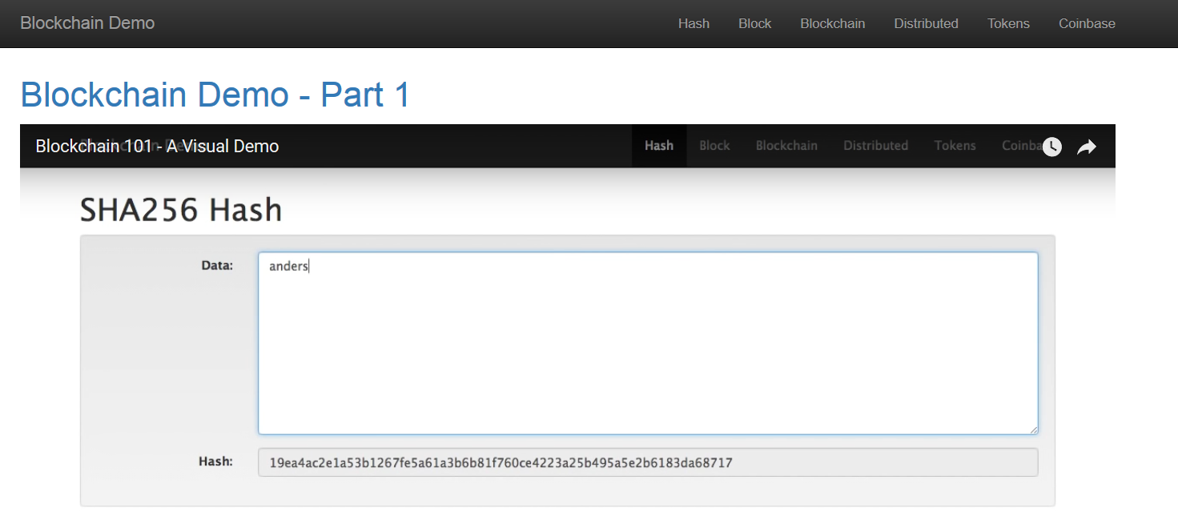
2-2 區塊鏈技術發展
-2 區塊鏈技術之基本要素
  當Data 的欄位中填入「anders」的字詞時，SHA256 Hash 的代號碼的散列數值隨之進行變更， 主要是保障不同身分即會賦予不同的代碼
  以代碼數字來分辨不同節點的身分，也就是區塊鏈系統交易平台是以雜湊數字為認證號碼，用Hash 來認定身分，作為區塊鏈系統的交易認證
e3b0c44298fc1c149afbf4c8996fb92427ae41e4649b934ca495991b7852b855
19ea4ac2ela53b1267fe5a61a3b6b81f760ce4223a25b495a5e2b6183da68717
區塊鏈商業應用概論 實例與分析／新陸書局股份有限公司 發行
區塊鏈系統交易平台展示─登入

Slide 33

2-2 區塊鏈技術發展
-2 區塊鏈技術之基本要素
（二）驗證（Verification）
  區塊鏈技術主要是設計一套能夠由多方共同維護且共享一份交易紀錄的單一系統，基於零信任基礎環境下，實現無中心式管理的P2P 網路系統，讓每個使用者的節點可以共同參與交易驗證
  雖然，區塊鏈的節點會利用工作量證明算出一組數學公式的結果值，其他參與的節點也可以用相關的數學公式，便能很容易去驗證這個值是否有效
  區塊鏈技術採用Hash cash 演算法，讓各節點經由工作量證明計算來產生每一個有效的新區塊，再經由其他節點驗證並接受
區塊鏈商業應用概論 實例與分析／新陸書局股份有限公司 發行

Slide 34

2-2 區塊鏈技術發展
-2 區塊鏈技術之基本要素
  驗證的功能就是對交易資訊進行驗證的動作，透過密碼學的演算法將交易資訊經由公開金鑰、私密金鑰、地址等編碼，以降低資訊編碼的重複性情事發生，再藉由驗證的代碼作為交易資訊的確認動作，主要目的在於重複驗證身分是否屬於當事人
  區塊鏈技術所設定的驗證亦是如此，為能再一次的確保交易資訊的正確性與安全性，設計一個重複辨識的功能，據以提高區塊鏈之交易系統的安全性
區塊鏈商業應用概論 實例與分析／新陸書局股份有限公司 發行

Slide 35

2-2 區塊鏈技術發展
-2 區塊鏈技術之基本要素
（三）數位簽章（Digital signature）
  區塊鏈技術採用橢圓曲線數位簽章演算法（ECDSA）與公開金鑰加密演算法（Public Key Cryptography）
  公開金鑰加密技術（或稱雙金鑰密碼安全系統）是指每位使用者都會擁有兩把金鑰匙
    公開金鑰（Public Key）：使用於網路節點互通時，屬於公開式鑰匙，在網路進行交易時，所有節點都會知道交易資訊
    私密金鑰（Private Key ）：只有本人才會知道的密碼
區塊鏈商業應用概論 實例與分析／新陸書局股份有限公司 發行

Slide 36

2-2 區塊鏈技術發展
-2 區塊鏈技術之基本要素
  1. 公開金鑰（Public Key）
    主要功能在於驗證使用者的財產擁有權
    任何獲得使用者公開金鑰的使用者即可使用「使用者的公開金鑰」
    私密金鑰可以單向轉換成公開金鑰
    是公鑰密碼學技術延伸，隨意篡改區塊的資料，會導致交易無效
    系統內的交易訊息透過公開金鑰認證後發出，每個節點都會接收到交易訊息，但只有擁有私密金鑰的人才能解密看到交易訊息內容，也就是區塊鏈上儲存的交易訊息都是加密的
區塊鏈商業應用概論 實例與分析／新陸書局股份有限公司 發行

Slide 37

2-2 區塊鏈技術發展
-2 區塊鏈技術之基本要素
  2. 私密金鑰（Private Key）
    區塊鏈技術中的私密金鑰是一種「副署」的概念，對於交易行為進行再確認的驗證
      私密金鑰也用來將相對應公開金鑰所加密的訊息解密
      私密金鑰保存在使用者系統上，受到密碼保護
      私密金鑰是一串證明你有從一個特定的錢包使用區塊鏈權力的秘密數據，私密金鑰讓您可以通過加密的數位簽章來使用區塊鏈
區塊鏈商業應用概論 實例與分析／新陸書局股份有限公司 發行

Slide 38
2-2 區塊鏈技術發展
-2 區塊鏈技術之基本要素
Ex: Alice 傳資料給 Bob
Alice’s 私鑰
I pay $100
DFCD3D54
BBEA788A
Alice 端
加密
明文
密文
Bob’s 公鑰
Alice’s 公鑰
I pay $100
DFCD3D54
BBEA788A
Bob 端
解密
明文
密文
Bob’s 私鑰
區塊鏈商業應用概論 實例與分析／新陸書局股份有限公司 發行

Slide 39
2-2 區塊鏈技術發展
-2 區塊鏈技術之基本要素
3. 地址（Address）
  付款使用者可透過地址將交易內容傳送給收款使用者
  收款使用者可以擁有多個地址，達成基本匿名原則
  地址是透過由SHA256 與 RIPEMD160 所組成的雜湊函數，一個是由512 位元的公開金鑰，一個是由256位元的私密金鑰，透過雜湊函數轉換為160 位元後，再編碼為地址。
  因此，轉換途徑依序為私密金鑰、公開金鑰及地址，若經由地址的編碼來回推私密金鑰或公開金鑰的使用者，其困難度是相對很高，故能達到安全的目標。
區塊鏈商業應用概論 實例與分析／新陸書局股份有限公司 發行

Slide 40


2-2 區塊鏈技術發展
-2 區塊鏈技術之基本要素
  以比特幣的地址設計為例
Public Key to Bitcoin Address
Public Key
SHA256
Double Hash or
HASH160
RIPEMD160
Public Key
(20 bytes 160 bits)
Base58Check Encode with version prefix
1LHEHNcaEJSnVZz5sVoaCBUGQPziBjiLAr
Bitcoin Address
Check Encoded Public Key Hash
比特幣地址設計
區塊鏈商業應用概論 實例與分析／新陸書局股份有限公司 發行

Slide 41
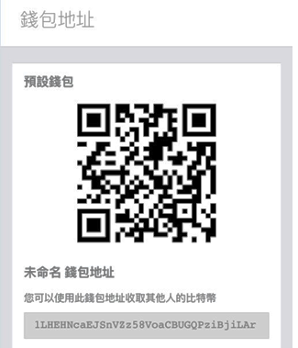
2-2 區塊鏈技術發展
-2 區塊鏈技術之基本要素
  使用者可以在離線狀態生成比特幣址，僅能依使用者的接收、簽章或發送等需求實施一次性使用權，使用後的地址則會被註銷
  比特幣地址可以重複性的取得
  比特幣的地址是採用雜湊運算法演算，相同地址的可能性微乎其微
  比特幣位址和私密金鑰組成了比特幣錢包，私密金鑰決定比特幣歸屬
錢包地址QR-Code
區塊鏈商業應用概論 實例與分析／新陸書局股份有限公司 發行

Slide 42

2-2 區塊鏈技術發展
-2 區塊鏈技術之基本要素
  三、智慧合約（Smart Contracts）
    是由參與數位網路平台交易的使用者，將交易行為和方式等商業條約，編碼寫入區塊鏈的核心的交易系統之內
    數位網路交易平台的資料庫會依據智慧合約的規範，利用P2P 技術執行使用者的交易且紀錄相關交易資訊，以確保交易的完整性
    智慧合約可視為一項部署於區塊鏈上自動運行的規範限制程式，其涵蓋的範圍包括程式設計語言、編譯器、虛擬機器、事件、狀態機、容錯機制等
區塊鏈商業應用概論 實例與分析／新陸書局股份有限公司 發行

Slide 43

2-2 區塊鏈技術發展
-2 區塊鏈技術之基本要素
  智慧合約本質上是在預防交易過程中出錯的可能性
  通過系統化的方式，結合運行環境隔離，確保合約在有效時間內，預期執行交易
  智慧合約也是一項具備網路使用者共識的交易協議
    由計算機器處理來執行交易協議，
    滿足使用者共識合約條件下，降低合約詐欺所造成的損失及降低仲裁和強制執行所產生的交易成本，保障數位網路交易平台的使用者的權益，及維護交易的品質
區塊鏈商業應用概論 實例與分析／新陸書局股份有限公司 發行

Slide 44

2-2 區塊鏈技術發展
-2 區塊鏈技術之基本要素
  四、多數決機制（Majority Decisions）
    多數決機制是指所有數位網路交易平台內的使用者互相信任，並且達到多數人的信任即可確保交易的正確性
    每位使用者將會都是一個中心，彼此之間可以互聯、互通、收付、買賣等雙向的交易行為，無須依賴消費市場、政府或第三方機構
    只要透過使用者與使用者、使用者與物或物與物之間在 達到多數決，即是所謂的無集中式管理的多數決機制
區塊鏈商業應用概論 實例與分析／新陸書局股份有限公司 發行

Slide 45
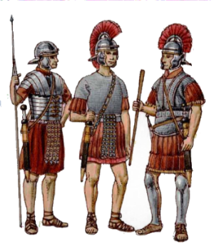





2-2 區塊鏈技術發展
-2 區塊鏈技術之基本要素
  多數決機制的概念來自於「拜占庭將軍問題」
拜占庭軍隊 1
拜占庭軍隊 2
拜占庭軍隊 3
拜占庭軍隊 4
區塊鏈商業應用概論 實例與分析／新陸書局股份有限公司 發行

Slide 46

2-2 區塊鏈技術發展
-2 區塊鏈技術之基本要素
以區塊鏈系統交易平台的交易為例
  當使用者在進行一筆交易時，可以決定由哪些使用者（即節點）來驗證此筆交易的信任，也就是達到多數使用者的信任
  避免交易被重複花費或違約狀況產生，進而確保數位網路平台的交易的安全與正確性，甚至可以有效地追蹤每一筆交易紀錄的存放節點。
  區塊鏈技術的交易運作機制是少數服從多數，因區塊鏈技術採用無集中式管理，當某些節點受到毀損，整體的平台交易還能正常運行
區塊鏈商業應用概論 實例與分析／新陸書局股份有限公司 發行

Slide 47
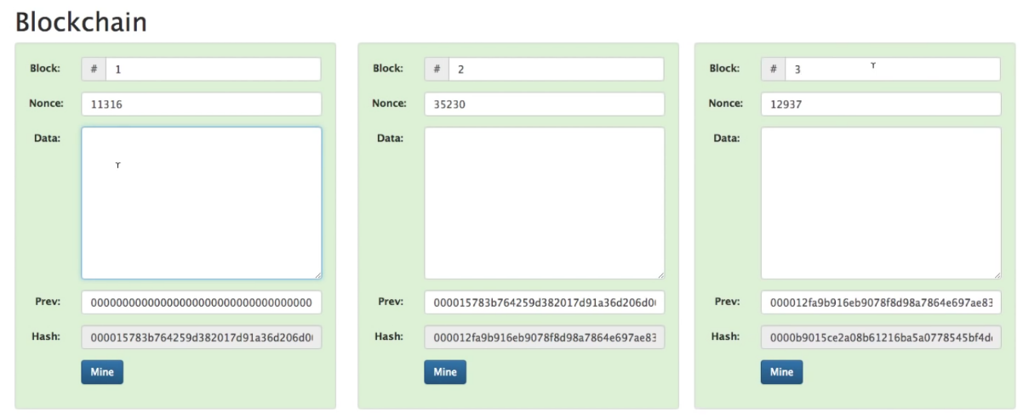

2-2 區塊鏈技術發展
-2 區塊鏈技術之基本要素
假設在平台正確輸入金鑰，其交易資訊會依順號編號，而且網頁的區塊平台的顏色會出現綠色的反白區，表示此筆交易資訊是正確的交易
區塊上記錄了前一個區塊的運算結果，以作為排列先後順序的重要依據，並形成一條區塊「鏈」
區塊鏈商業應用概論 實例與分析／新陸書局股份有限公司 發行

Slide 48
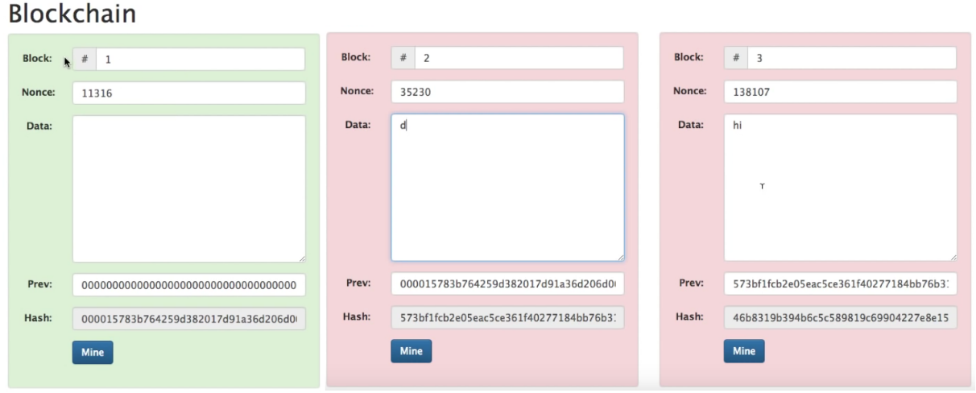
2-2 區塊鏈技術發展
-2 區塊鏈技術之基本要素
凡是更改任何一個區塊內容，都會導致後面所有區塊因為亂數（Hash）規則不符而變紅失效
這時候，你得從第一個紅色區塊開始重新Mine，逐個修改完一整條區塊鏈
區塊鏈商業應用概論 實例與分析／新陸書局股份有限公司 發行

Slide 49

2-2 區塊鏈技術發展
-2 區塊鏈技術之基本要素
多中心化的管理模式起源於藉助多個組織或個體共同管理公共事物及提供公共服務，避免單一權力中心或組織的專權或專制
  這樣的概念被移轉至區塊鏈技術之內，建立多數節點的管理機制模式，交易紀錄也會採區塊式的方式進行儲存的動作
加注多數決機制，提高交易的準確性，提升交易資料的可信度
區塊鏈商業應用概論 實例與分析／新陸書局股份有限公司 發行

Slide 50
2-2 區塊鏈技術發展
-2 區塊鏈技術之基本要素
多數決機制的特性
監管
資源
容錯
效力
節點對資訊進行監管
共識達成交易效力
網路資源共享
預防駭客攻擊
區塊鏈商業應用概論 實例與分析／新陸書局股份有限公司 發行

Slide 51

2-2 區塊鏈技術發展
-3 區塊鏈相關技術
一、挖礦技術
礦池
裝置設備
技術
礦物
挖礦技術的類別
區塊鏈商業應用概論 實例與分析／新陸書局股份有限公司 發行

Slide 52

2-2 區塊鏈技術發展
-3 區塊鏈相關技術
一、挖礦技術
選擇一個區塊頭作為輸入
改變Nonce加密通信值
NO
區塊頭雜湊數值<目標
YES
改變Nonce加密通信值
比特幣挖礦流程
區塊鏈商業應用概論 實例與分析／新陸書局股份有限公司 發行

Slide 53
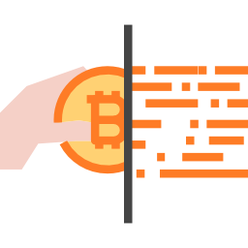
2-2 區塊鏈技術發展
-3 區塊鏈相關技術
二、交易
以比特幣交易為例
  系統會將所有的交易紀錄儲存在區塊鏈中，比特幣交易就是在區塊鏈帳單上「記帳」，通常它由比特幣用戶端協助完成
  付款方需要對交易進行數位簽章，證明其認可該交易，比特幣會被紀錄在收款方的地址上，交易無需收款方參與
  資金來源稱為「輸入」，資金去向稱為「輸出」，輸入必須大於或等於輸出的資金，輸入大於輸出的部分即為交易的手續費
  只有輸出沒輸入時，則表示這筆交易並未有任何的支出或花費，也就是類似帳戶餘額查詢
區塊鏈商業應用概論 實例與分析／新陸書局股份有限公司 發行

Slide 54

2-2 區塊鏈技術發展
-3 區塊鏈相關技術
無論交易是否有實際的輸入或僅有輸出，當此筆交易被廣播（即傳輸）至區塊時，此交易即會有了「1 個確認」
交易在被包含在一個區塊，當交易訊息廣播後，使用者在網路平台上就會接收到一個交易訊息，一經確認，該筆交易訊息則不易修改，而且不斷地收到交易廣播之後的區塊確認時，意謂著達成共識的使用者愈多，相對變更交易的可能性即是愈低，以及交易被詐騙也會愈低
區塊鏈商業應用概論 實例與分析／新陸書局股份有限公司 發行

Slide 55

2-2 區塊鏈技術發展
-3 區塊鏈相關技術
三、錢包（ Wallet）
  區塊鏈的錢包技術，即是要滿足使用者在使用錢包的過程不能受到詐騙的可能性，故錢包技術則需結合密碼學的方法
  錢包技術最開始被使用於比特幣的支付，比特幣的錢包會檢附一把私密金鑰，也就是要支付或花費比特幣時，則需透過私密金鑰的驗證完成支付的行為。
  比特幣錢包使用者可以檢查、儲存、花費其持有的比特幣，其形式多種多樣
  只要掌握比特幣的私密金鑰，就可以處置其對應地址中的比特幣
區塊鏈商業應用概論 實例與分析／新陸書局股份有限公司 發行

Slide 56
2-3 區塊鏈技術安全特性
-1 區塊鏈技術特有的安全特性
交易資料或紀錄在廣播後，必須符合多數決機制，在多數的節點都「確認」的情況下，交易資料或紀錄才能成立，被儲存至區塊
讀取資料的安全性
在區塊鏈上的某些元素上加密，之後再把金鑰交給相關使用者
分散式 阻斷服務（DDOS）
利用網路上已被攻擊的節點作為對象，向某一特定目標節點進行「阻斷服務」要求，此將目標節點的網路資源或系統資源耗盡
寫入資料的安全性
透過多數決機制的複核
區塊鏈商業應用概論 實例與分析／新陸書局股份有限公司 發行

Slide 57
2-3 區塊鏈技術安全特性
-2 區塊鏈技術安全因應策略
計算能力
採用演算法和現實約束相結合的方式，例如資產抵押、法律和監管手段等方式，進行聯合管控機制，據以避免受到計算能力的攻擊透過多數決機制的複核
網路公開 不設防
要求更高私密性的控制網路連接或身分的驗證
對安全性較高的行業，採用專線接入區塊鏈網路或對接入的連接進行身分驗證別的防火牆安全防護，防止網路攻擊
區塊鏈商業應用概論 實例與分析／新陸書局股份有限公司 發行

Slide 58
2-3 區塊鏈技術安全特性
-2 區塊鏈技術安全因應策略
隱私
加強由認證機構代理使用者在區塊鏈上進行交易，使用者資料和個人行為不進入區塊鏈
採行隱私保護演算法來保護使用者的交易資訊
不採用全區塊鏈的網路廣播方式，而是將交易資訊的傳輸限制在正在進行相關交易的節點之間
對用戶資料的訪問採用許可權控制
採用如「零知識證明」等隱私保護演算法，規避隱私暴露
區塊鏈商業應用概論 實例與分析／新陸書局股份有限公司 發行

Slide 59



2-3 區塊鏈技術安全特性
-3 區塊鏈技術安全體系設計
應用系統安全
物理安全
資料安全
加密安全
風控安全
區塊鏈商業應用概論 實例與分析／新陸書局股份有限公司 發行

Slide 60

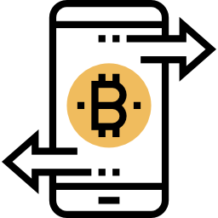

補充---區塊鏈技術的變革
區塊鏈技術源起於2009年比特幣的問市及啟用，技術也因而被金融科技產業所重視，隨即於2014年之後，區塊鏈技術已開始引領全球各產業改變現行運作或經營模式，從打破傳統規範或思維開始，導入藉由數位網路管道進行營銷管理或運作的模式，至此開始了區塊鏈技術變革的時代。
未來
共同協作
中期
共識
前期
數位貨幣
區塊鏈商業應用概論 實例與分析／新陸書局股份有限公司 發行

Slide 61




區塊鏈技術的變革
前期-數位貨幣 (Digital Currency)
區塊鏈技術最早應用於2009年的比特幣(Bit Coin)支付系統，同時也建立起了數位貨幣的時代，甚至將數位貨幣帶入實質化交易的時代。
區塊鏈系統提供一個信任機制的平台，當使用者(即節點)在彼此不信任的情況下，若欲進行彼此間的交易行為時，即可透過區塊鏈技術的協助，在信任機制的平台上，經由使用者的公鑰IP位址建立起彼此的信任，以及實施交易，交易過程是完全透明、公開，這樣的作法是區塊鏈技術前期的作法。
區塊鏈商業應用概論 實例與分析／新陸書局股份有限公司 發行

Slide 62

區塊鏈技術的變革
中期-共識 (Consensus)
早期比特幣的區塊鏈技術雖然可以提高金融支付的便利性，甚至還可以透過密碼技術，處理支付平台的交易安全性問題，然而在早期推出的數位網位支付的作法，仍與傳統金融服務的作法有相衝擊的地方，而且民眾對於網路的接受程度尚未普及，故早期區塊鏈技術的推展在時代封閉思維的環境下，受到限制。
區塊鏈商業應用概論 實例與分析／新陸書局股份有限公司 發行

Slide 63
區塊鏈技術的變革
中期-共識 (Consensus)
直至2014年，區塊鏈技術的P2P(Peer to Peer)特性，被應用於虛擬貨幣之上，導致許多玩家或使用者開始對於區塊鏈技術有所問津及關注。同時在區塊鏈技術的中期變革中，加入了共識的機制，讓數位網路交易平台的使用者在達成共識的條件進行交易，如此可以提高交易信任度，這也是區塊鏈技術第二階段的進化，也是開啟了區塊鏈技術變革的第二階段。當區塊鏈技術提升時，相對讓股票、證券、不動產等金融相關產業開始接受區塊鏈技術的應用，以及將技術導入於產業的運作與經營，期能在區塊鏈技術的引領之下帶動產業的持續發展。
區塊鏈商業應用概論 實例與分析／新陸書局股份有限公司 發行

Slide 64

區塊鏈技術的變革
未來-共同協作
區塊鏈技術持續升級的時代是未來發展趨勢，預期在未來資訊、科技持續演進的環境下，區塊鏈技術會更加人性化。
區塊鏈技術未來會將應用程式界面(Application Programming Interface；簡稱API)植入於數位網路交易平台之內，讓現行金融產業的應用更加便利、安全、即時的進行金融交易操作，另外也可以將此技術導入於會計、物流、房產、保險等各個領域之內，利用區塊鏈技術進行產業發展的革新，甚至針對現行各產業領域的管理體制不足的部分進行改善，據以促發新機會的誕生。
區塊鏈商業應用概論 實例與分析／新陸書局股份有限公司 發行

